Slide 1
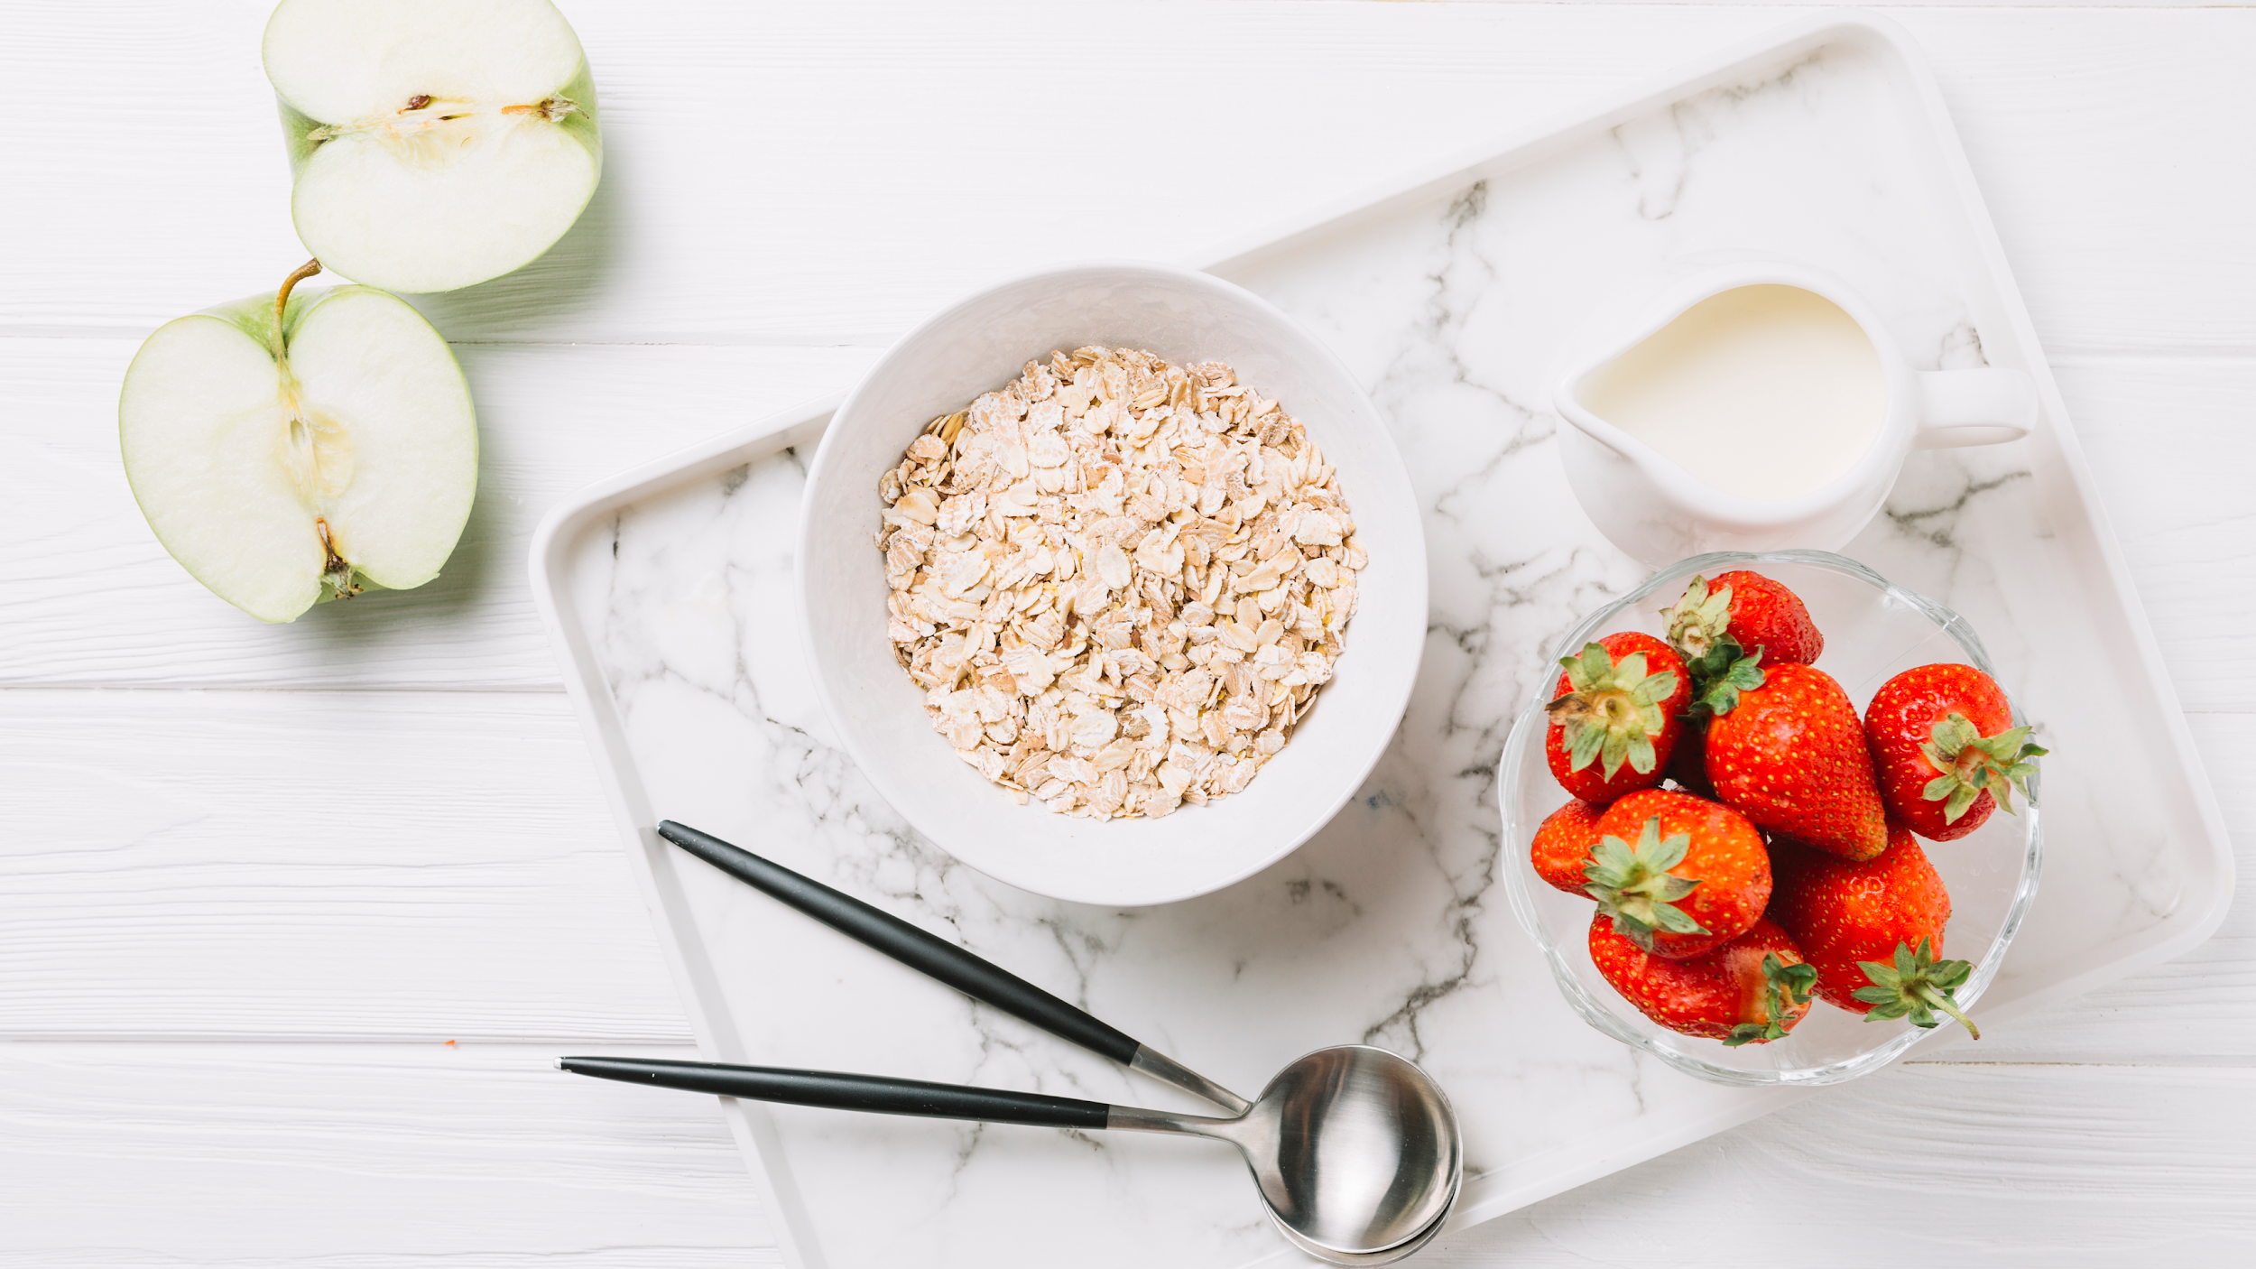
Titre journée & objectifs
• Créer une appli • Valider les acquis • 2 jours, 14 h

Slide 2
Agenda
 | Jours 1 | Jours 2
9h-10h30 | Présentation TDAH + Nutrition | Wireframing / maquettes
10h30-10h45 | Pause
10h45-12h30 | Personae & besoins utilisateurs | Atelier UX : parcours & tests
12h30-13h30 | Pause
13h30-15h30 | Idéation (fonctionnalités, MVP) | Tests utilisateur (retours)
15h30-15h45 | Pause
15h45-17h00 | Backlog + formation des groupes | Préparation pitch & démo
Pause
Pause
Pause

Slide 3

Contexte : TDAH
Le TDAH est un trouble neurodéveloppemental qui affecte la régulation de l’attention, de l’impulsivité et parfois, de l’activité motrice. Il commence dans l’enfance, mais peut persister à l’âge adulte.
Statistiques clés :
Enfants : touche environ 5 à 7 % dans le monde.
Adultes : environ 5 % de la population est également concernée,
bien que souvent non diagnostiquée.
En France, on estime que 600 000 adultes sont atteints.
Symptômes clés du TDAH :
1. Inattention
2. Impulsivité
3. Hyperactivité (présente surtout chez les enfants)

Slide 4
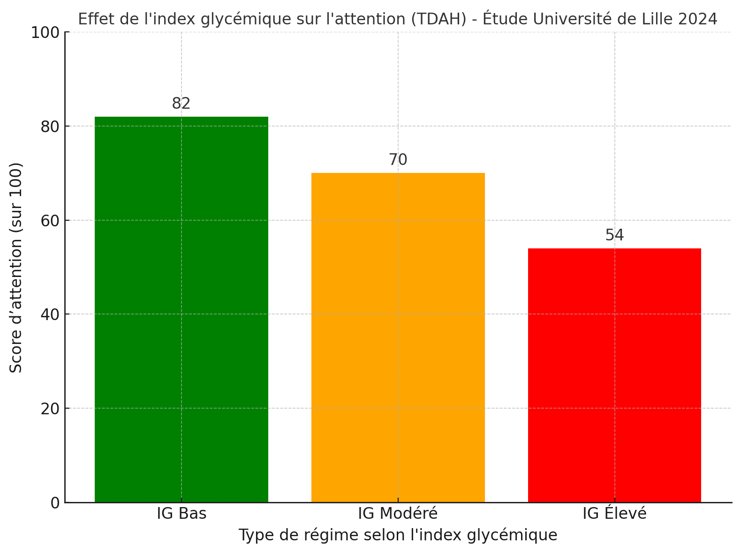
Nutrition & Attention

Slide 5

Défi Projet
Suivi nutritionnel personnalisé
Problématique :
Adapter la nutrition aux besoins spécifiques des personnes atteintes de TDAH pour améliorer leur attention sans imposer un régime rigide ou généralisé.
Principaux défis à relever :
🔍 Variabilité individuelle
🧾 Adhésion au suivi
📱 Outils de suivi efficaces
👩‍⚕️ Encadrement interdisciplinaire

Slide 6


Critères succès
Adhérences
UX
≥ 60%
Note : ≥ 4/5

Slide 7
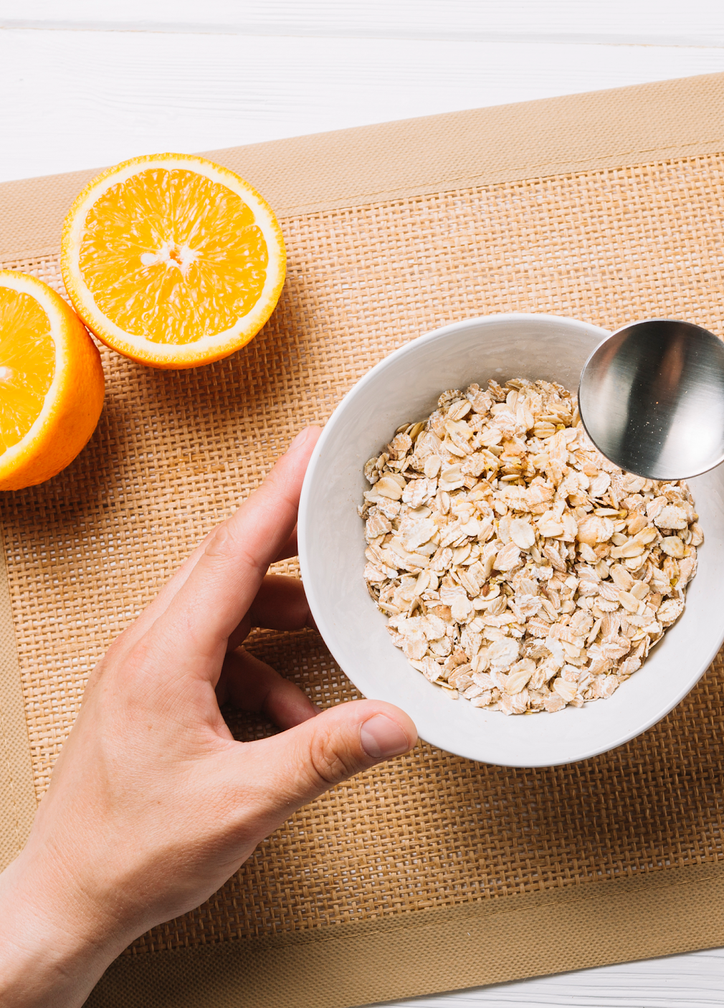
Formation des groupes
Équilibre des profils
Taille idéale
Répartition équitable
Respect & écoute

Slide 8
Carte Empathie
Consigne
Prompt modèle ChatGPT : https://chat.openai.com
« Crée une carte d’empathie pour un adulte TDAH qui veut mieux gérer son alimentation. »
Copier dans Draw.io ; exporter PNG.

Slide 9
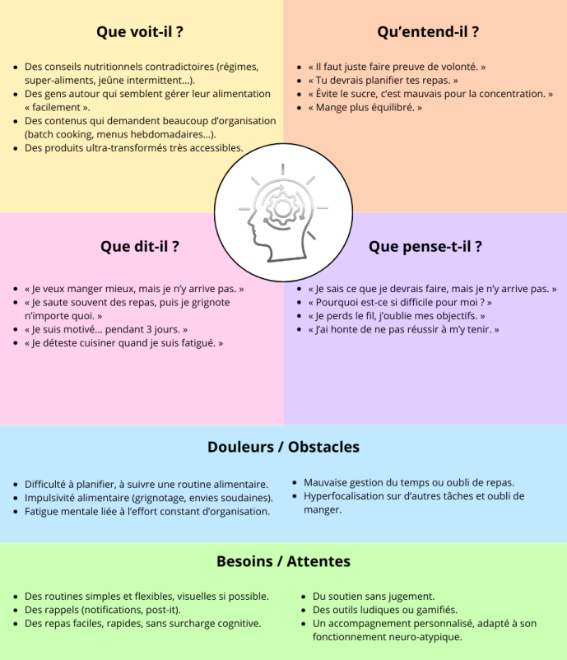
Carte d’empathie

Slide 10
User Stories Invest
En tant qu'utilisateur TDAH, Je veux recevoir des notifications personnalisables (vibrations et sons) avant chaque repas, Afin de mieux gérer mes repas sans les oublier.
Critères d'acceptation :
Personnalisation des horaires de repas
Définir des heures spécifiques pour chaque repas.
Répétition quotidienne.
Option de désactivation du son
Choisir entre son, vibration ou les deux.
Notification 15 minutes avant le repas
Rappel exact 15 minutes avant chaque repas.
Interface simple et intuitive
Facilité de configuration des notifications.
Fonctionnalités supplémentaires :
Notifications de secours : rappel 5 minutes après si l'utilisateur n'a pas réagi.
Snooze : option pour reporter la notification.

Slide 11
MoSCoW
Ressources
Budget
Reporting
Conformité
Integration
Risque
Urgent

Slide 12
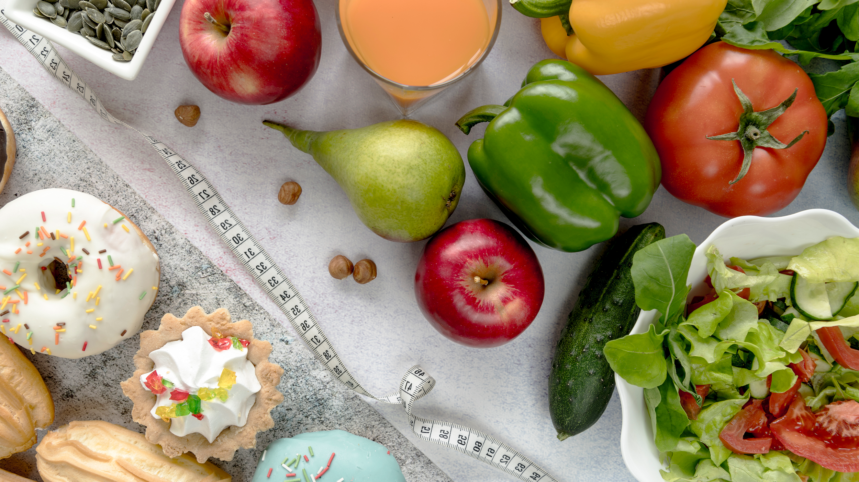
Backlog MoSCoW
01
02
03
04
Identification des exigences ou des tâches
Catégorisation
Évaluation et discussion
Hiérarchisation et ajustement
05
Validation par les parties prenantes
06
Mise à jour continue
07
Communication et suivi

Slide 13
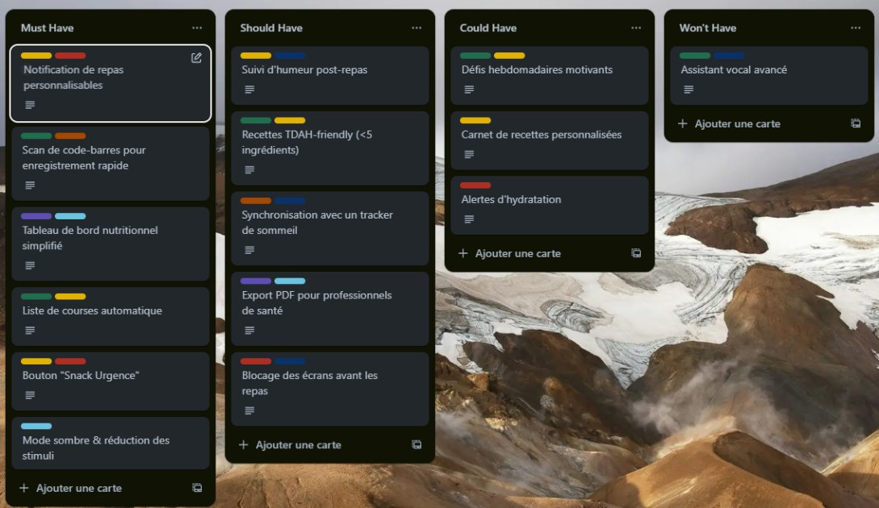
Trello

Slide 14
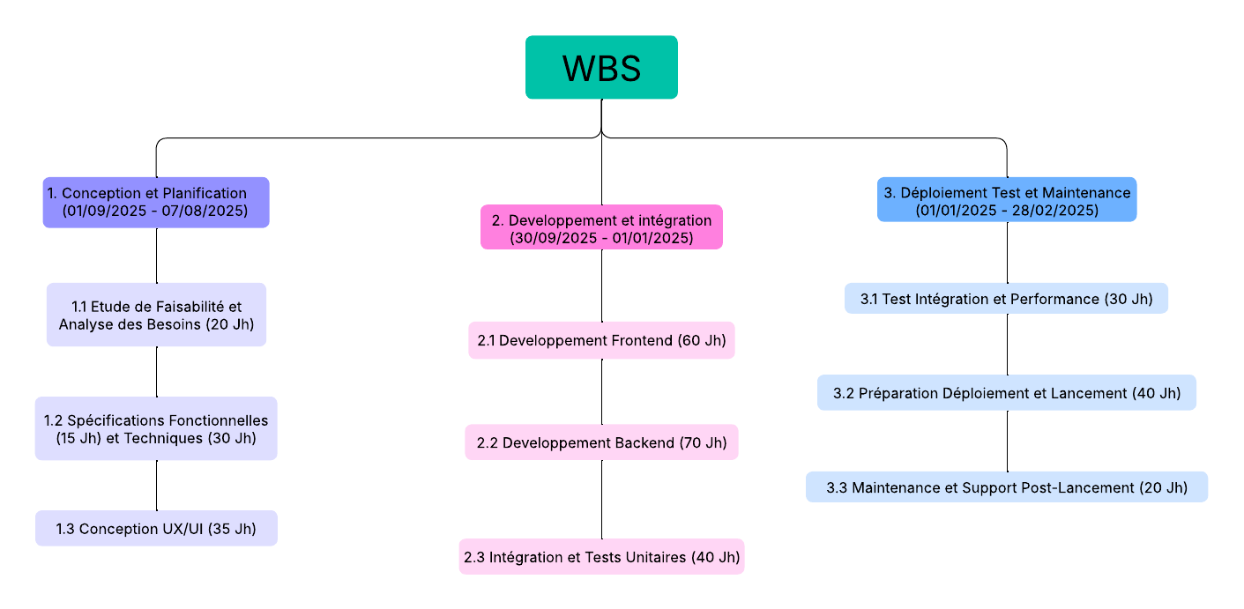
WBS 3 niveaux

Slide 15
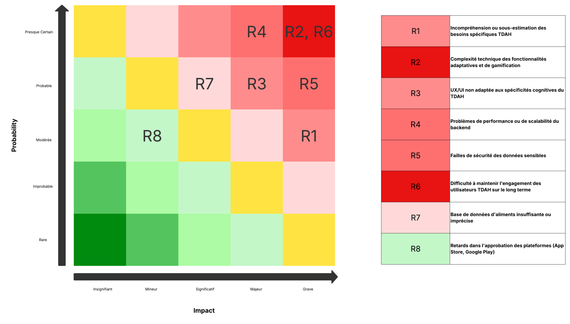
Heat-map risques

Slide 16
WBS & risques
Etude de Faisabilité
Specification Fonctionnalité
Conception UX/UI
Developpement Front
Developpement Back
Intégration
Test Integration et Performance
Préparation Déploiement et lancement
Maintenance et support Post-Lancement
Incompréhension ou sous-estimation des besoins spécifiques TDAH
Complexité technique des fonctionnalités adaptatives et de gamification
UX/UI non adaptée aux spécificités cognitives du TDAH
Problèmes de performance ou de scalabilité du backend
Failles de sécurité des données sensibles
Difficulté à maintenir l'engagement des utilisateurs TDAH sur le long terme
Base de données d'aliments insuffisante ou imprécise
Retards dans l'approbation des plateformes (App Store, Google Play)

Slide 17
Prototype low-fi – Rappel des outils
Figma Free
Whimsical
Balsamiq Cloud
Canva

Slide 18
Ergonomie TDAH
🔠 POLICE / TYPOGRAPHIE
🎨 COULEURS ET CONTRASTE
 | Élément | Recommandation
 | Police sans serif | Arial, Verdana, Open Sans, Lato ou Roboto. Éviter polices fantaisie ou manuscrites.
 | Taille minimale 16px | Texte lisible sans effort, surtout sur mobile.
 | Interligne généreux (1.4x ou plus) | Aère le texte et réduit la fatigue visuelle.
 | Pas de texte en italique ou MAJUSCULES | Difficile à lire et interpréter. Utiliser gras avec modération pour l’accentuation.
 | Texte aligné à gauche | Lecture facilitée. Ne pas justifier
 | Élément | Recommandation
 | Contraste fort texte/fond | Minimum 4.5:1 pour les petits textes
 | Couleurs calmes et naturelles | Éviter les rouges vifs, les néons ou le contraste agressif. Préférer les tons verts, bleus doux, beiges, lavande…
 | Couleur ≠ signification seule | Ne jamais coder l’info uniquement par couleur (ex : rouge = erreur). Ajouter icônes/textes.
 | Palette cohérente et stable | Pas plus de 3 à 4 couleurs principales pour ne pas surcharger cognitivement.
 | Mode sombre accessible | Proposer une option en mode sombre avec contrastes adaptés.

Slide 19
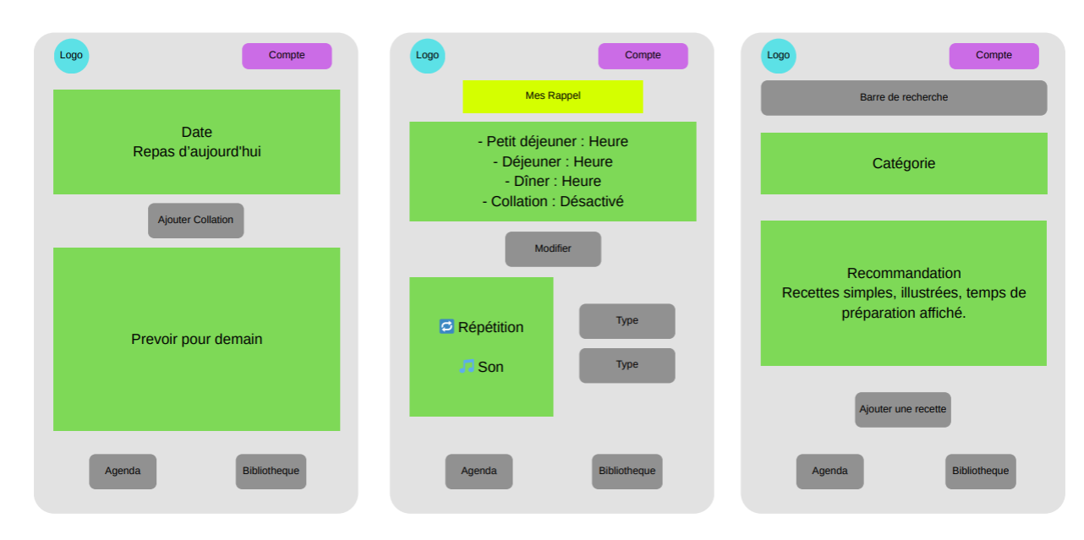
Projet Groupé
Consigne
Maquette low-fi : tableau de bord, rappel repas, bibliothèque recettes.

Slide 20
Kpi essensiels
Jour | Repas pris à l’heure (%) | Ratio prot/gluc | Heure écran | Humeur post-repas | Inattention
Lundi | 37,00% | 1,3 | 23:15 | 2 | 6
Mardi | 100,00% | 1 | 22:30 | 4 | 4
Mercredi | 85,00% | 1,1 | 22:45 | 2 | 5
Jeudi | 50,00% | 1,4 | 23:00 | 5 | 3
Vendredi | 45,00% | 1,2 | 22:15 | 1 | 4
Samedi | 80,00% | 1 | 21:50 | 3 | 6
Dimanche | 95,00% | 1,3 | 22:30 | 4 | 5
Moyenne | 70,29% | 1,19 | 22:35:00 | 3,00 | 4,71

Slide 21
Kpi Nutrition/TDAH

Slide 22
Gouvernance incidente
Flow d’escalade (niveau par niveau) :
🔹 Niveau 1 — Autonomie de l’équipe
Identification par l’équipe projet
Tentative de résolution immédiate
Documentation dans l’outil de suivi (Notion, Jira…)
🔹 Niveau 2 — Référent fonctionnel ou tech
Intervention du PO, PM ou lead technique
Priorisation & arbitrage rapide
Si bloquant → passage au niveau 3
🔹 Niveau 3 — Comité projet / Direction
Escalade au comité hebdo / ad hoc
Prise de décision stratégique
Mobilisation de ressources exceptionnelles si besoin

Slide 23






Pitch Structure
Problème
Solution
Personae
Prototype
Roi
Prochaines étapes

Slide 24
Tips présentation
10
20
30
Commencement fort
Structure très claire
et orale
Rendre ton discours vivant et humain

Slide 25
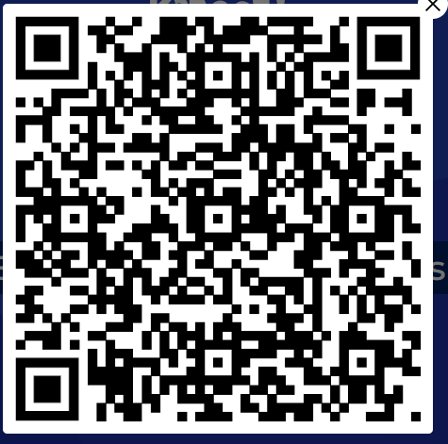
Quiz Final
Kahoot

Slide 26
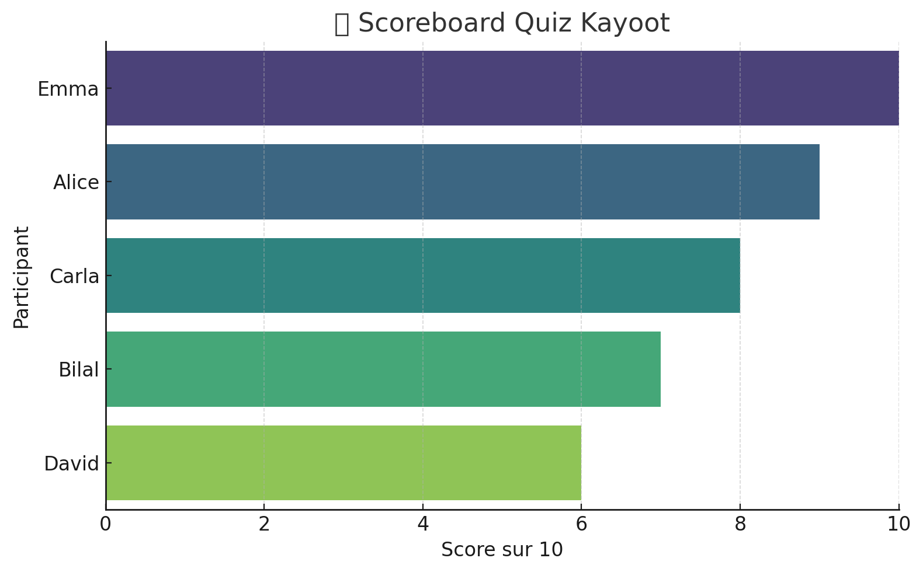
Scoreboard

Slide 27
Lessons learned DB
📁 Lessons Learned (Base de données principale)
│ ├── 🏷️ Titre (Title)
│ ▶ Résumé de l’expérience ou de la leçon
│ ├── 📅 Date
│ ▶ Date de l’apprentissage ou de la rétrospective
│ ├── 💬 Description
│ ▶ Ce qui s’est passé, dans quel contexte
│ ├── ✅ Ce qui a bien fonctionné
│ ▶ Forces / succès à reproduire
│ ├── ⚠️ Ce qui a posé problème
│ ▶ Obstacles, erreurs, blocages rencontrés
│ ├── 📘 Leçon clé (Select)
│ ▶ Catégories : "Communication", "Tech", "UX", "Organisation", "Données", etc.
│ ├── 🎯 Action future (Text / Checkbox)
│ ▶ Que faire différemment ou conserver ?
│ ├── 👤 Auteur / Équipe
│ ▶ Qui a documenté ?
│ ├── 📎 Liens associés
│ ▶ Liens vers pages de projet, tickets, documents

Slide 28
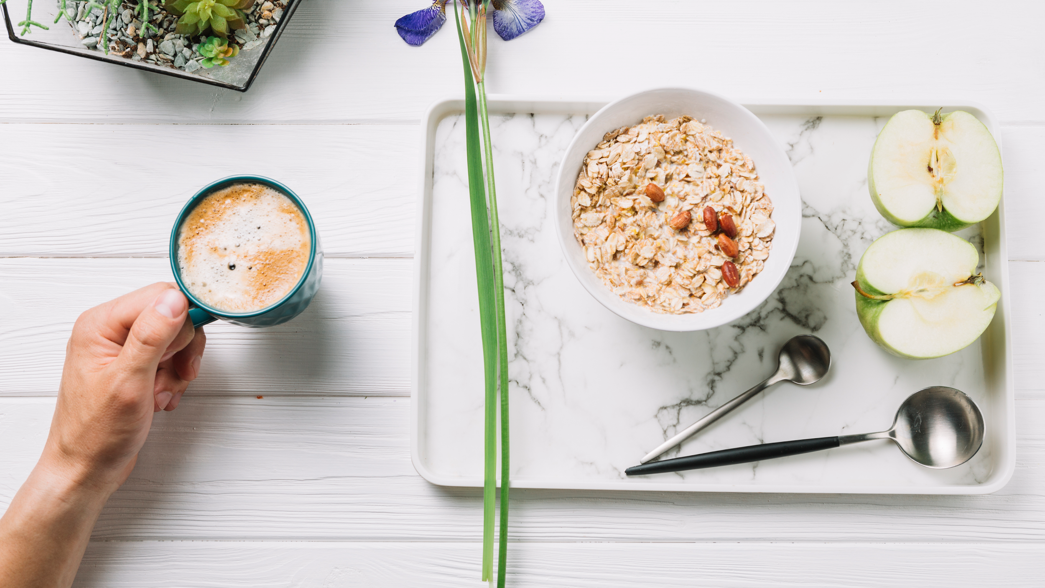
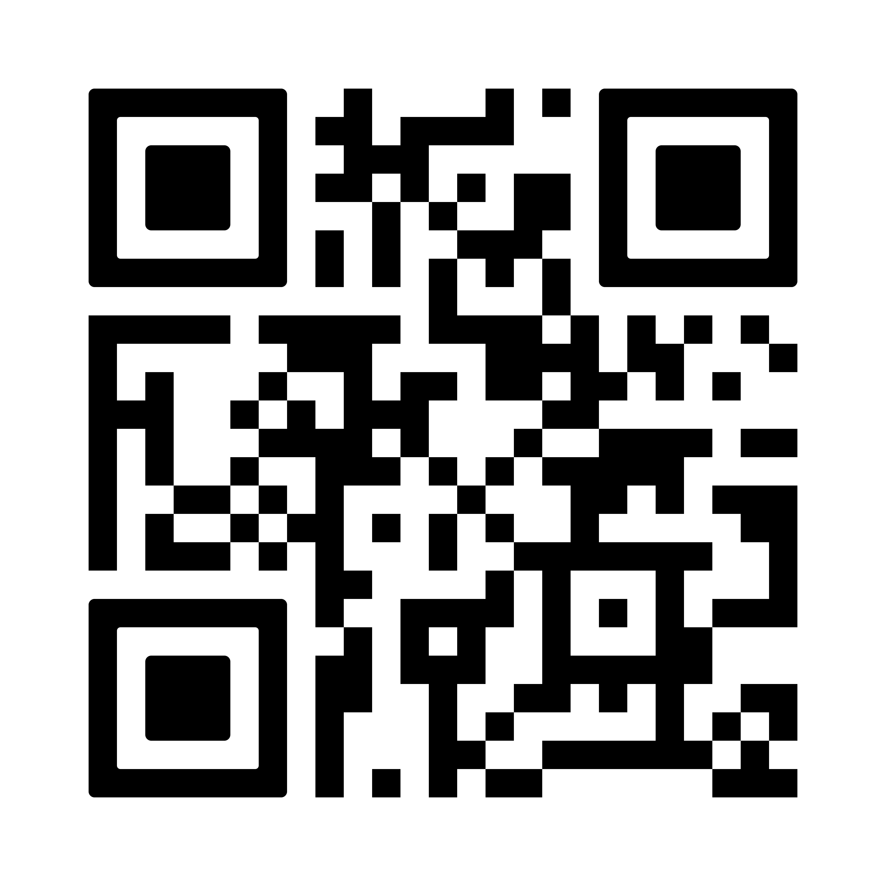

Merci
Questionnaire d'avis

